Slide 1

程序设计导论
2017-2018秋季学期
专题：输入与输出
授课教师：范举 副教授
时间：2017年11月1日
Distributed Database Systems

Slide 2
基本数据类型输入输出
输入若干个整数
  输入两个整数，以空格分隔，分别赋给整型变量n1和n2
  输入两个浮点数，以空格分隔，分别赋给整型变量f1和f2
  输入两个双精度数，以空格分隔，分别赋给整型变量d1和d2
  输入两个字符，以空格分隔，分别赋给字符变量c1和c2
scanf("%d %d",&n1,&n2);
scanf("%f %f",&f1,&f2);
scanf("%lf %lf",&d1,&d2);
scanf("%c %c",&c1,&c2);
程序设计导论

Slide 3
C++的输入输出流
#include<iostream>
using namespace std;
int main () {
int n1,n2;
float f1, f2;
double d1, d2;
char c1, c2;
cin >> n1 >> n2;
cin >> f1 >> f2;
cin >> d1 >> d2;
cin >> c1 >> c2;
cout << n1 << " " << n2 << endl;
cout << f1 << " " << f2 << endl;
cout << d1 << " " << d2 << endl;
cout << c1 << " " << c2 << endl;
return 0;
}
程序设计导论

Slide 4
What is new?
建立C++项目与.cpp为扩展名的源文件
  C++兼容C语言（语句、头文件……）
预处理：引入输入输出流的头文件
输入流cin
  从键盘提取变量信息（>>）
输出流cout
  将变量插入到显示设备中（<<）
#include<iostream>
using namespace std;
程序设计导论

Slide 5
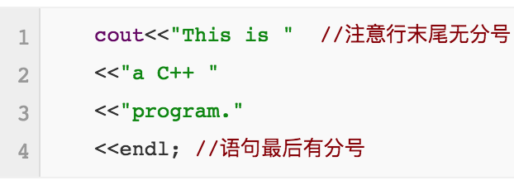
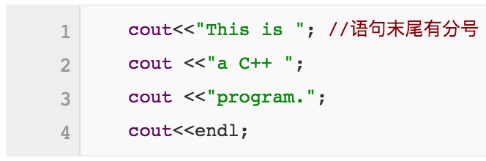
输出流的基本操作
cout语句的一般格式为
  cout<<表达式1<<表达式2<<……<<表达式n;
一个cout语句可以分成若干行写
cout << n1 << " " << n2 << endl << f1 << " " << f2 << endl;
等价
cout << n1 << " " << n2 << endl;
cout << f1 << " " << f2 << endl;
等价
程序设计导论

Slide 6

输出流的基本操作
在用cout输出时，用户不必通知计算机按何种类型输出，系统会自动判别输出数据的类型，使输出的数据按相应的类型输出。
  符号endl表示换行符
  为什么不用\n了？
程序设计导论

Slide 7
输入流的基本格式
cin语句的一般格式为
  cin>>变量1>>变量2>>……>>变量n;
一个cin语句可以分成若干行写
在用cin输入时,系统也会根据变量的类型从输入流中提取相应长度的字节
  不能用cin语句把空格字符和回车换行符作为字符输入给字符变量，它们将被跳过
等价
cin >> n1 >> n2;
cin >> f1 >> f2;
cin >> d1 >> d2;
cin >> c1 >> c2;
cin >> n1 >> n2 >> f1 >> f2
>> d1 >> d2 >> c1 >> c2;
程序设计导论

Slide 8
输入流的基本格式
如何输入一个m*n矩阵，并输出？
类似情况用scanf输入会出现异常
int ary[3][4];
for (int i = 0; i < 3; i ++)
for (int j = 0; j < 4; j ++)
cin >> ary[i][j];
for (int i = 0; i < 3; i ++) {
for (int j = 0; j < 4; j ++)
cout << ary[i][j] << " ";
cout << endl;
}
程序设计导论

Slide 9
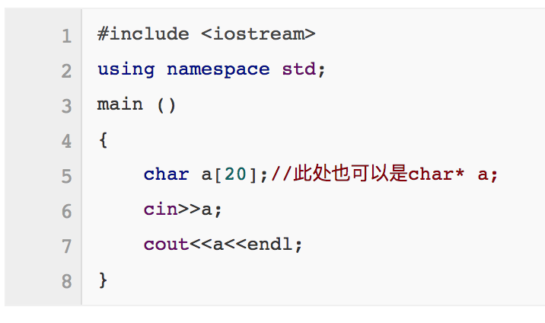
用输入流接收字符串
接收字符串时，遇“空格”、“TAB”、“回车”都结束。
程序设计导论

Slide 10
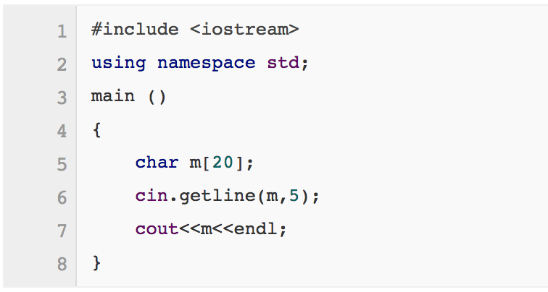
如何接收一行字符串
一行字符串可能包含空白
cin.getline(接受字符串的数组m,接受个数5,结束字符)
  当第三个参数省略时，系统默认为 ’\0’
程序设计导论

Slide 11
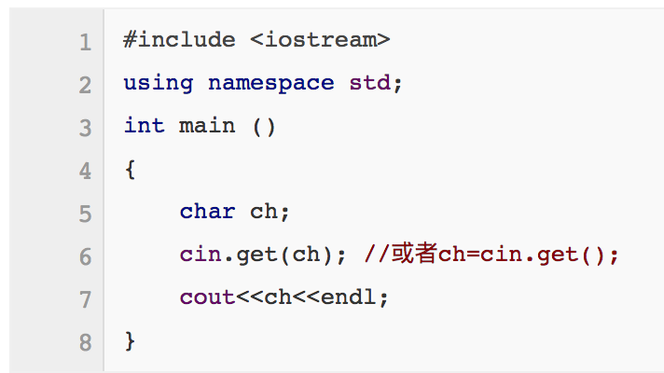
接收单个字符
cin.get(字符变量名)
  可以用来接收字符，可以接收空格、TAB和回车。
程序设计导论

Slide 12
总结
扩展阅读： http://blog.csdn.net/qq_36016407/article/details/70254640
输入输出流可以和输入输出函数同时使用，并行不悖
输入输出流
  cin, cout
输入函数
  scanf, gets, getchar
输出函数
  printf
程序设计导论

Slide 13

课件下载与互动
https://github.com/fanju1984/introduction-to-programming/wiki
GIT教程：http://www.runoob.com/git/git-tutorial.html
程序设计导论

